Slide 1
«СТРАТЕГИЧЕСКОЕ ПЛАНИРОВАНИЕ РАЗВИТИЯ ТЕРРИТОРИЙ:
ОТ ПАТЕРНАЛИЗМА К РЕГИОНАЛЬНОЙ ИНИЦИАТИВЕ»
Андрей Моченков
Заместитель председателя постоянной комиссии по социально-экономическому развитию, инвестициям и международному сотрудничеству Харьковского Облсовета, международный эксперт по инвестициям (CCIM), Председатель Совета директоров Группы компаний «Проконсул», к.т.н.

Slide 2
«Экономический рост в Украине напрямую зависит от экономической активности и предпринимательской инициативы на местах, инвестиционной привлекательности территорий и реализации инновационных подходов к управлению регионами… »
Из выступления Президента Украины на заседании Совета регионов 15.09.2011 г.
Эффективное региональное развитие
Ключевые принципы Европейской региональной политики:
Субсидиарность
Децентрализация
Партнерство
Открытость
Сочетание «восходящего» и «нисходящего» принципов стратегического планирования
Максимальная эффективность
Адаптация к реальным проблемам
Увязка стратегий различного уровня
Устойчивое развитие региона

Slide 3
Проблемы разработки и реализации стратегических программ:
преобладание патерналистских настроений;
отсутствие организационных, инвестиционных, кадровых, финансовых и пр. ресурсов для увеличения доходной части бюджета;
процессы планирования проводятся «сверху-вниз», а не наоборот - с самого нижнего территориального уровня;
как правило, не определена взаимосвязь необходимых для реализации стратегии показателей бюджетного финансирования с прогнозом бюджетных ресурсов на среднесрочную перспективу;
отсутствуют качественные инвестиционные проекты;
отсутствует механизм взаимодействия с инвесторами по проектам, реализация которых предусмотрена на местном уровне;
отсутствует увязка стратегий различного уровня «государство-регион-район»;
отсутствует увязка с программами межмуниципального и трансграничного сотрудничества.

Slide 4
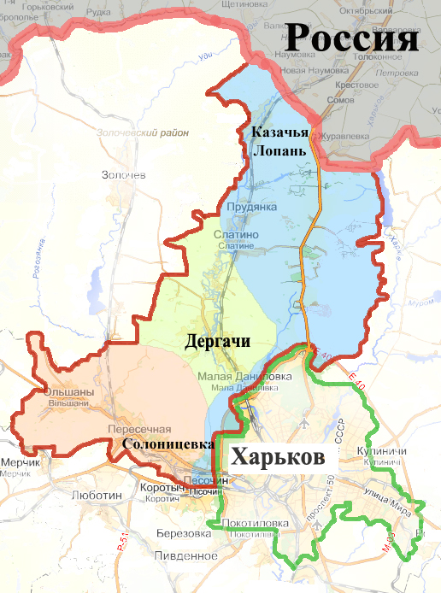
Проекты развития Дергачевского района Харьковской области
Производственная агломерация (пгт Солоницевка)
Агропромышленная агломерация (г. Дергачи)
Транспортно-логистическая агломерация (граница с Российской Федерацией- трасса М20/Е105)

Slide 5
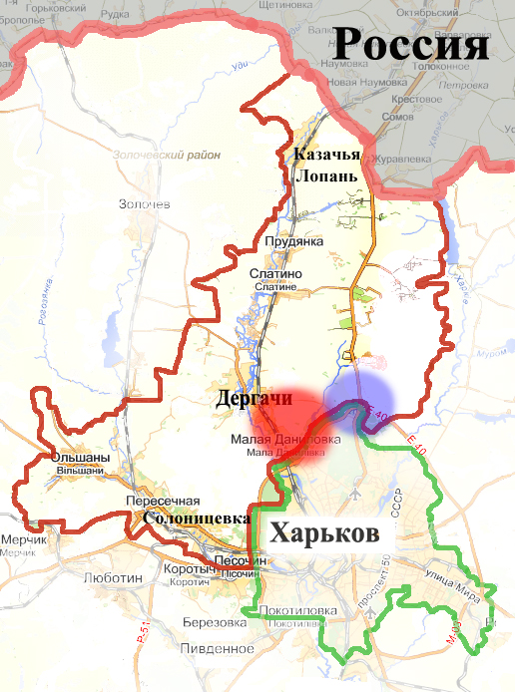
Проекты межмуниципального сотрудничества Дергачевского района Харьковской области
Строительство комплекса по переработке твердых бытовых отходов
Технополис «Пятихатки» на базе агломерации площадью 600 га: район «Пятихатки» города Харькова, коттеджный поселок «Родичи» и
с. Черкасская Лозовая

Slide 6
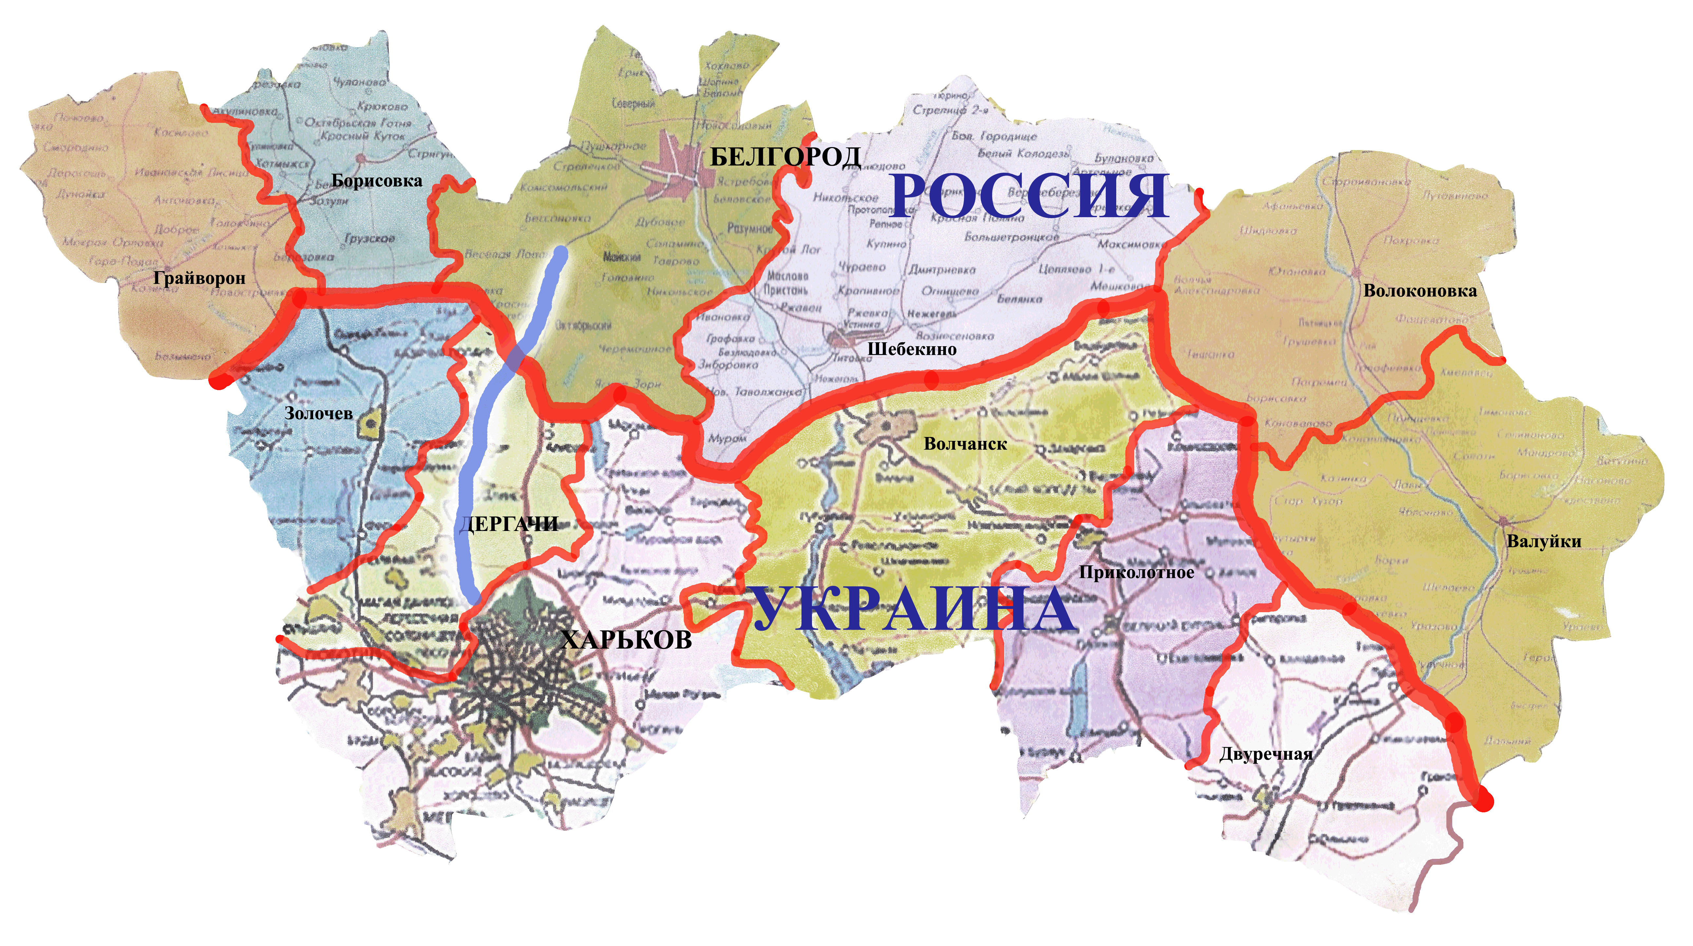
Проекты трансграничного сотрудничества Дергачевского района Харьковской области в рамках Еврорегиона «Слобожанщина»
Разработка комплексного плана оздоровления бассейна реки Лопань (Дергачевский район Харьковской области и Белгородский район Белгородской области)

Slide 7
Результаты инновационного подхода к управлению:
наличие и простой доступ к информации об инвестиционном климате, включая Стратегический план развития территории;
содействие со стороны местных властей;
привлекательность местных условий: качество транспортной инфраструктуры и коммуникаций, наличие квалифицированной рабочей силы, стоимость аренды помещений, земли и пр.;
примеры успешного привлечения инвестиций и развития бизнеса в регионе;
формализация разрешительных и контролирующих функций исполнительных органов власти, прозрачность процедур, отсутствие коррупции;
профессионализм консультантов, оказывающих услуги инвесторам.

Slide 8
Спасибо за внимание!
Контактная информация:
E-mail: info@proconsul.com.ua
Тел. (057) 719-54-32
Андрей Моченков

